Slide 1
Pesquisa com associadas ACT!ON 2026
52 respostas
44 questões
Apresentação executiva com tratamento gráfico de todas as questões da pesquisa
Gráficos organizados com foco em leitura executiva, números sobrepostos e ordenação do maior para o menor quando aplicável.
Estrutura do deck
1. Perfil das associadas
2. Talentos e formação
3. Eventos, feiras e networking
4. Avaliação da ACT!ON
5. Cidade da Inovação e posicionamento
Material preparado a partir da planilha fornecida.

Slide 2
Resumo executivo
1
Principais sinais da pesquisa
Atuação predominante em software como produto (28) e desenvolvimento sob demanda (20).
A base é majoritariamente de pequeno porte: De 10 a 49 empregados (24) e Até 9 empregados (20).
Há forte percepção de disputa por talentos: 'Concordo' em 32 respostas.
Captação de estagiários concentrada em IFES, UFES e faculdades locais.
Meetups e Vinho com TI têm avaliação favorável, com demanda por temas relevantes e networking útil.
Melhores avaliações: Atendimento ao associado (4.7) e Comunicação com o associado (4.3).
NPS muito elevado: 79, com concentração de notas 10.
Fonte: planilha da pesquisa com associadas ACT!ON 2026

Slide 3
Perfil das associadas
Questões 1–5
Estrutura, porte e mercado de atuação
As páginas a seguir apresentam o tratamento gráfico individual de cada pergunta deste bloco.

Slide 4
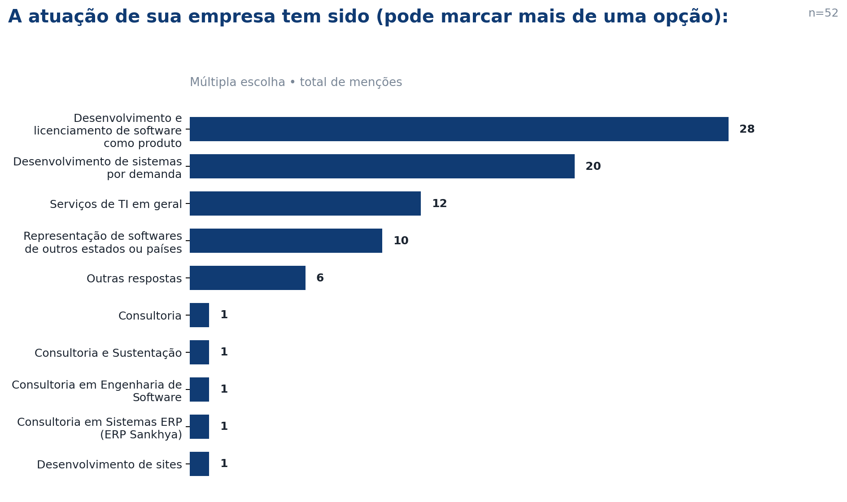
Perfil das associadas
1/44
Leitura rápida: Liderança de “Desenvolvimento e licenciamento de software como produto” (28), seguida de “Desenvolvimento de sistemas por demanda” (20).
Fonte: planilha da pesquisa com associadas ACT!ON 2026

Slide 5
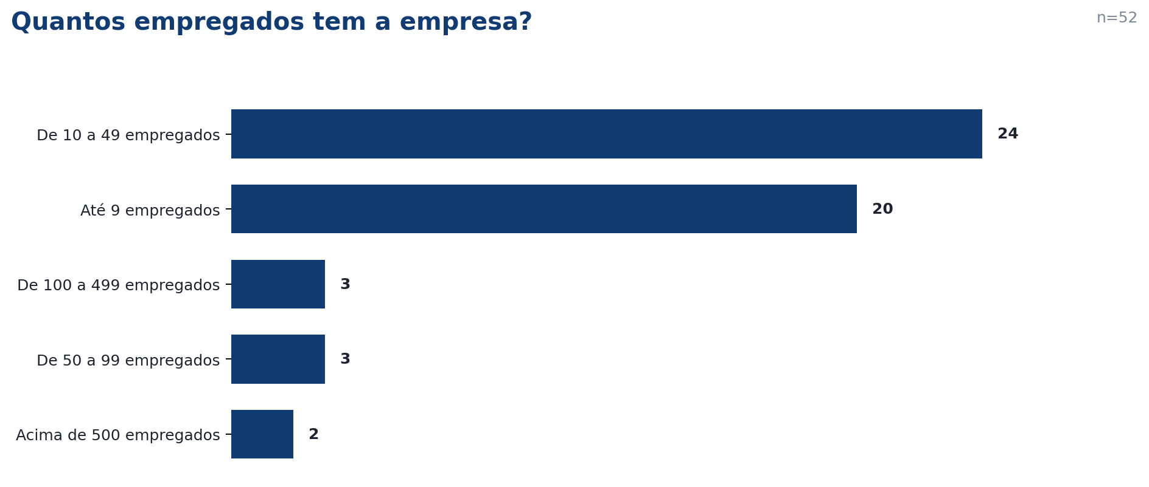
Perfil das associadas
2/44
Leitura rápida: Liderança de “De 10 a 49 empregados” (24), seguida de “Até 9 empregados” (20).
Fonte: planilha da pesquisa com associadas ACT!ON 2026

Slide 6
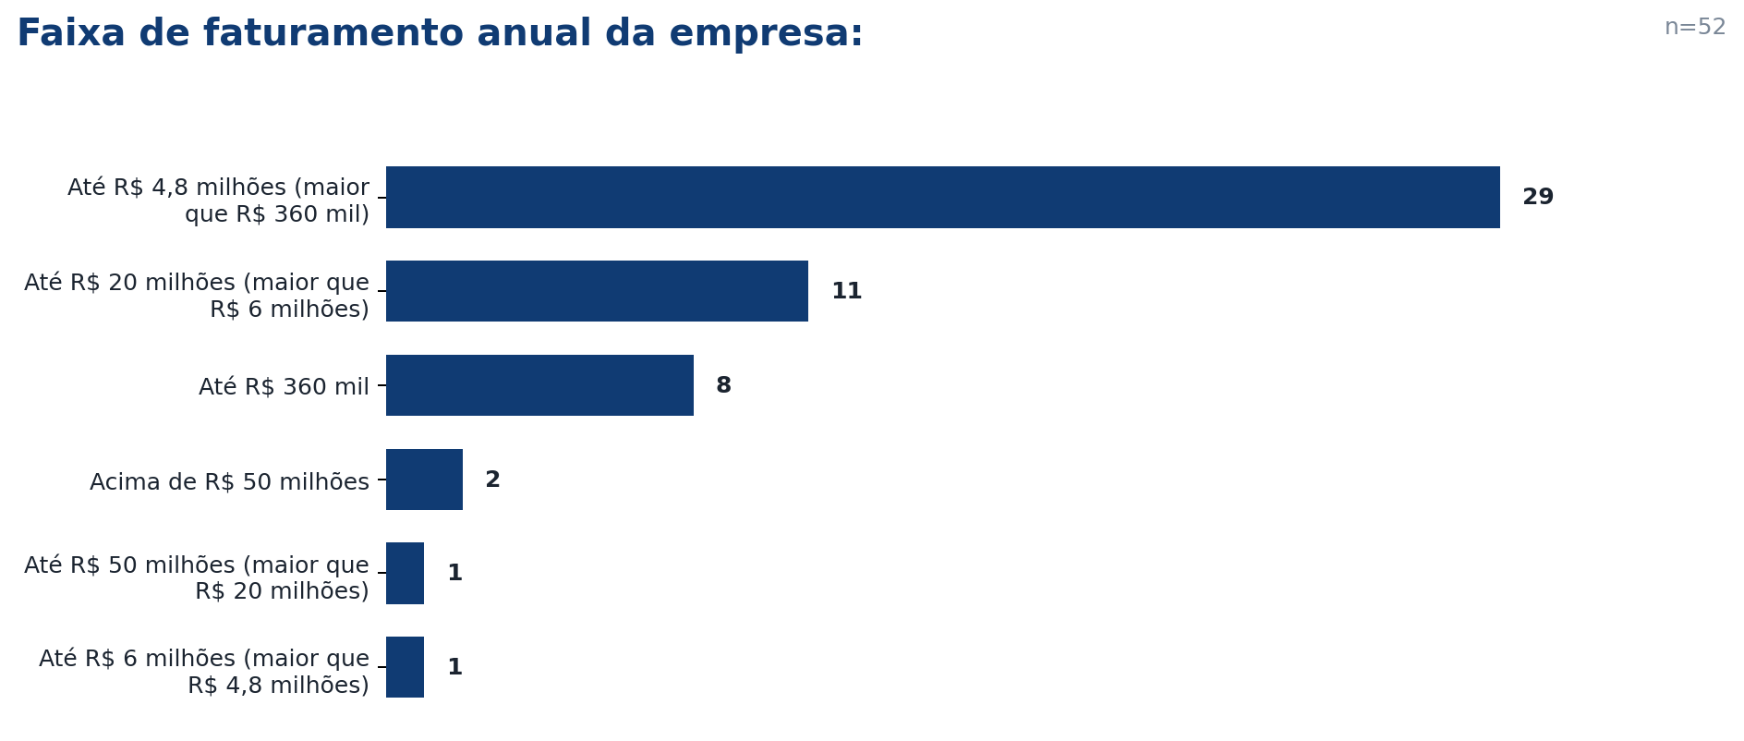
Perfil das associadas
3/44
Leitura rápida: Liderança de “Até R$ 4,8 milhões (maior que R$ 360 mil)” (29), seguida de “Até R$ 20 milhões (maior que R$ 6 milhões)” (11).
Fonte: planilha da pesquisa com associadas ACT!ON 2026

Slide 7
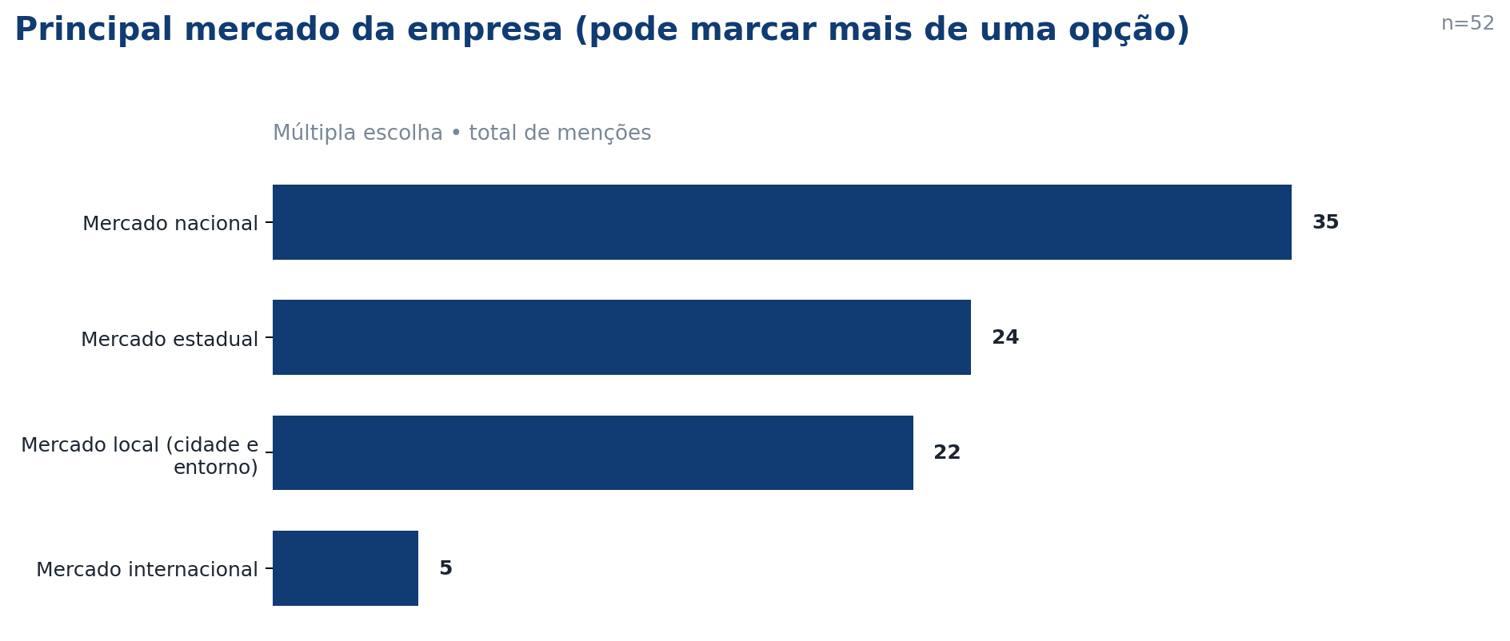
Perfil das associadas
4/44
Leitura rápida: Liderança de “Mercado nacional” (35), seguida de “Mercado estadual” (24).
Fonte: planilha da pesquisa com associadas ACT!ON 2026

Slide 8
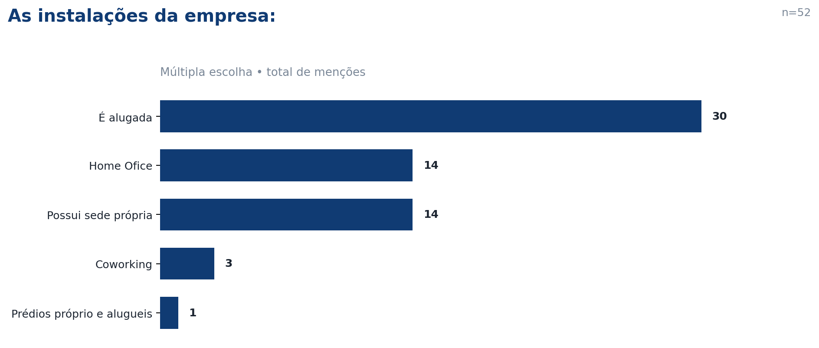
Perfil das associadas
5/44
Leitura rápida: Liderança de “É alugada” (30), seguida de “Home Ofice” (14).
Fonte: planilha da pesquisa com associadas ACT!ON 2026

Slide 9
Talentos e formação
Questões 6–17
Disponibilidade de profissionais e formação em TI
As páginas a seguir apresentam o tratamento gráfico individual de cada pergunta deste bloco.

Slide 10
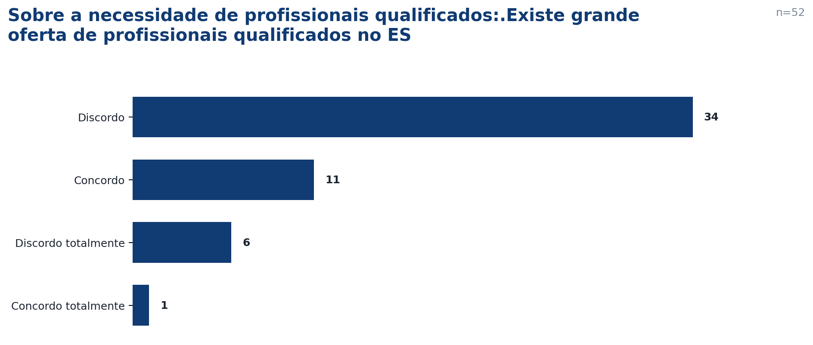
Talentos e formação
6/44
Leitura rápida: Liderança de “Discordo” (34), seguida de “Concordo” (11).
Fonte: planilha da pesquisa com associadas ACT!ON 2026

Slide 11
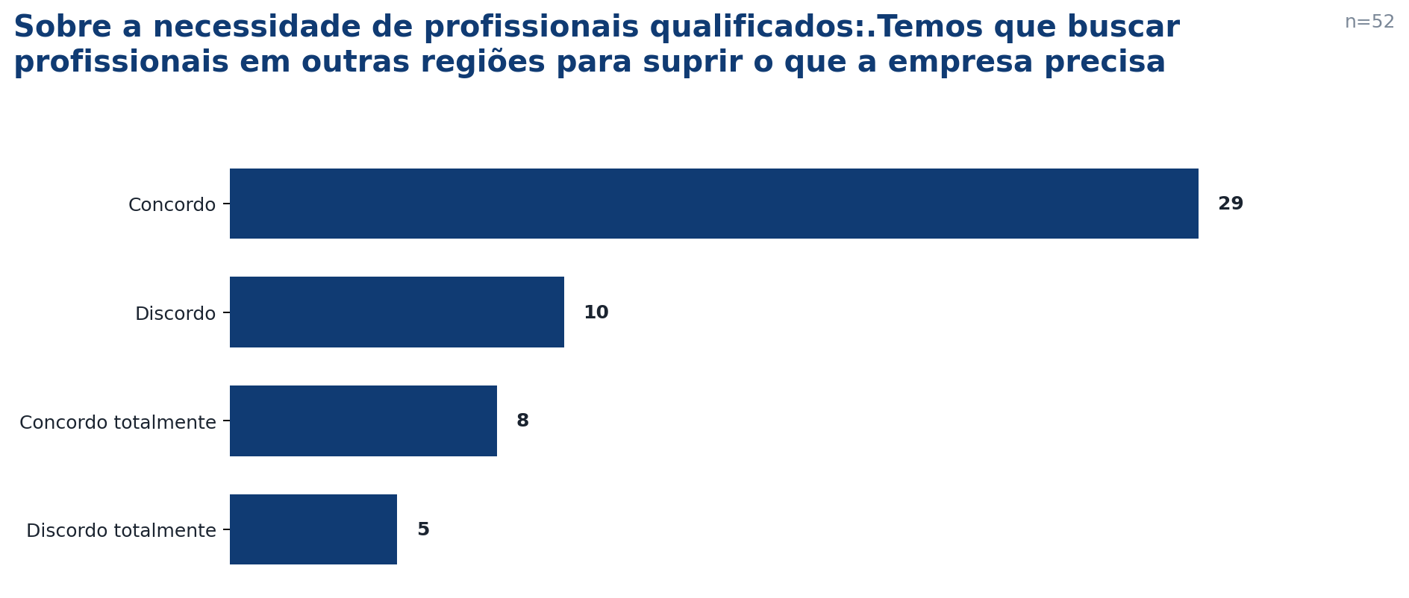
Talentos e formação
7/44
Leitura rápida: Liderança de “Concordo” (29), seguida de “Discordo” (10).
Fonte: planilha da pesquisa com associadas ACT!ON 2026

Slide 12
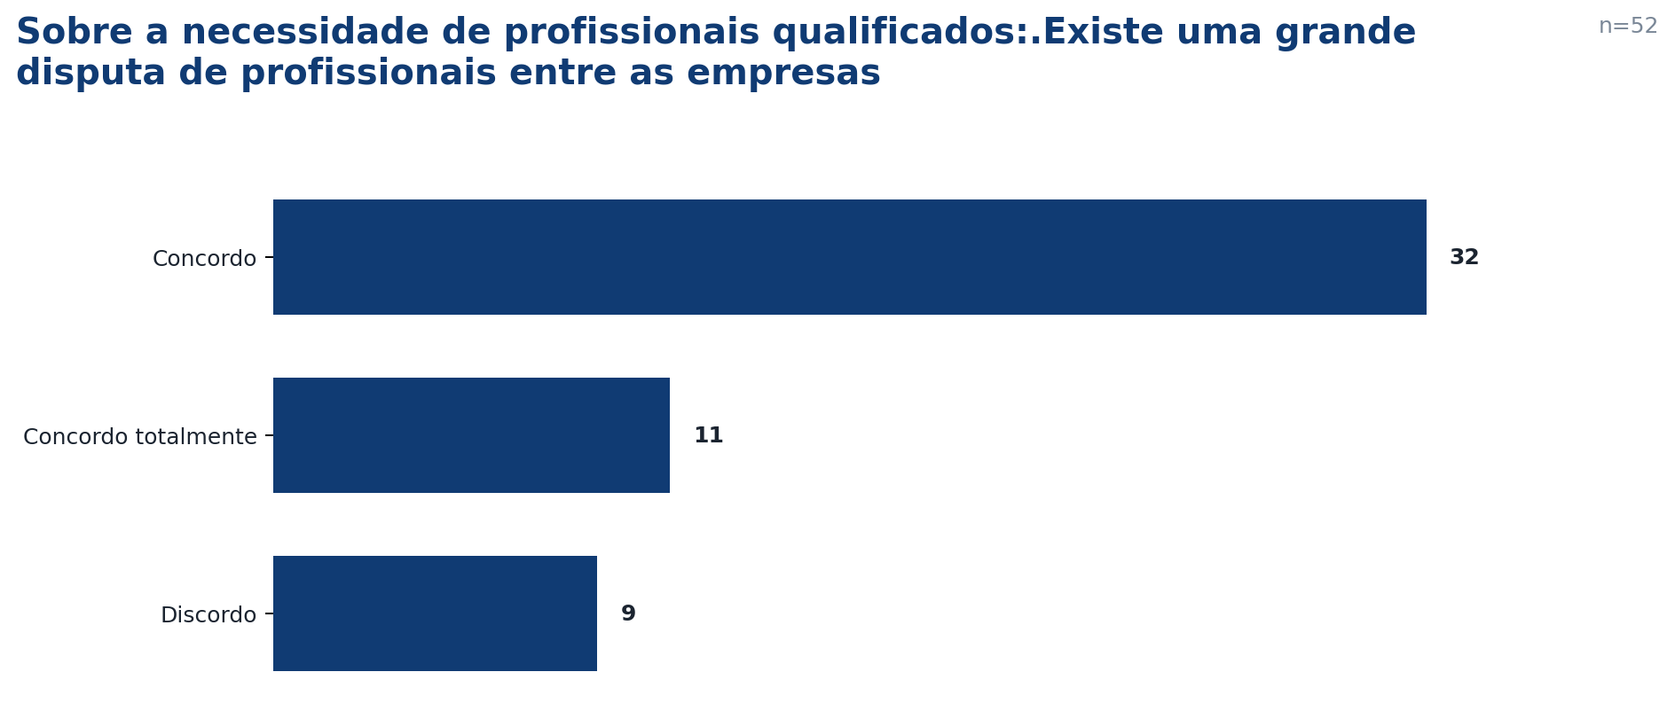
Talentos e formação
8/44
Leitura rápida: Liderança de “Concordo” (32), seguida de “Concordo totalmente” (11).
Fonte: planilha da pesquisa com associadas ACT!ON 2026

Slide 13
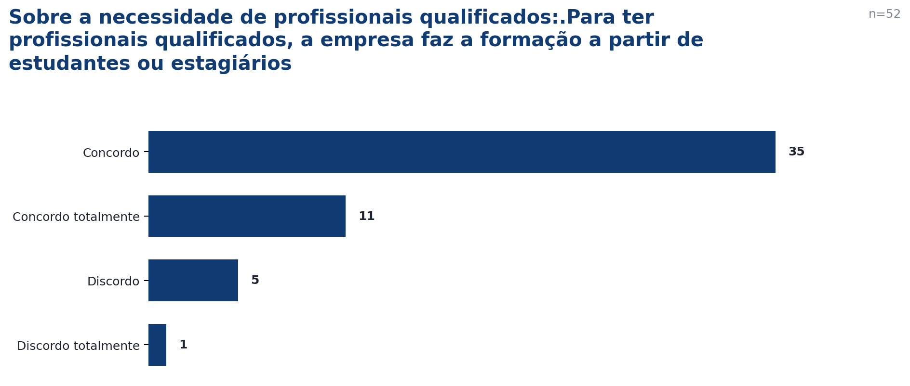
Talentos e formação
9/44
Leitura rápida: Liderança de “Concordo” (35), seguida de “Concordo totalmente” (11).
Fonte: planilha da pesquisa com associadas ACT!ON 2026

Slide 14
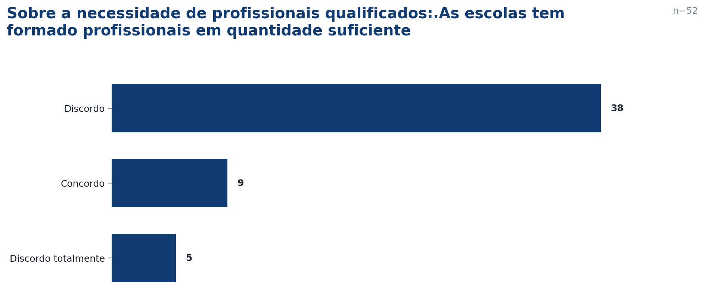
Talentos e formação
10/44
Leitura rápida: Liderança de “Discordo” (38), seguida de “Concordo” (9).
Fonte: planilha da pesquisa com associadas ACT!ON 2026

Slide 15
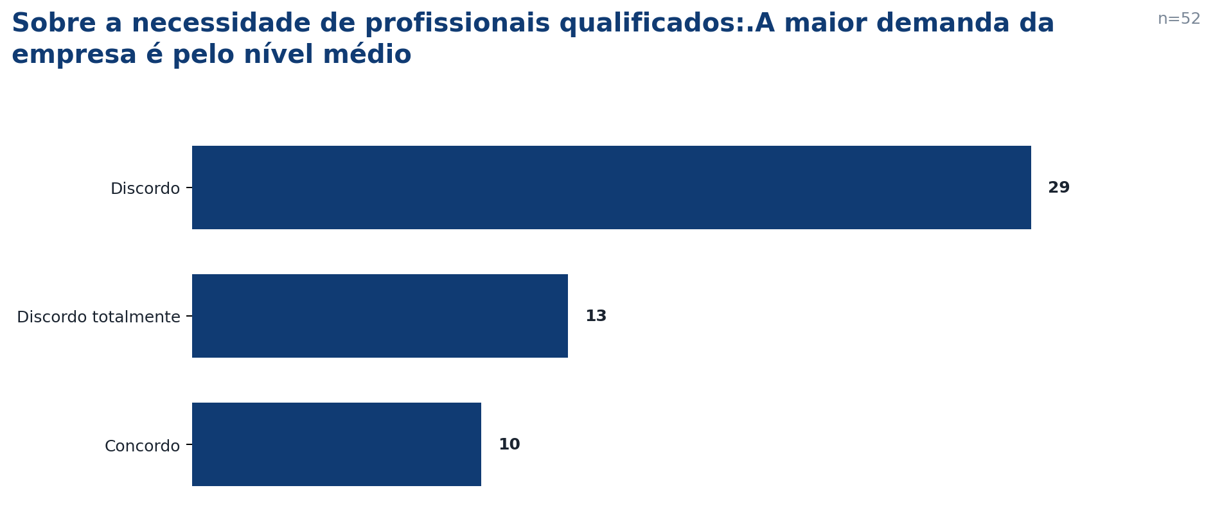
Talentos e formação
11/44
Leitura rápida: Liderança de “Discordo” (29), seguida de “Discordo totalmente” (13).
Fonte: planilha da pesquisa com associadas ACT!ON 2026

Slide 16
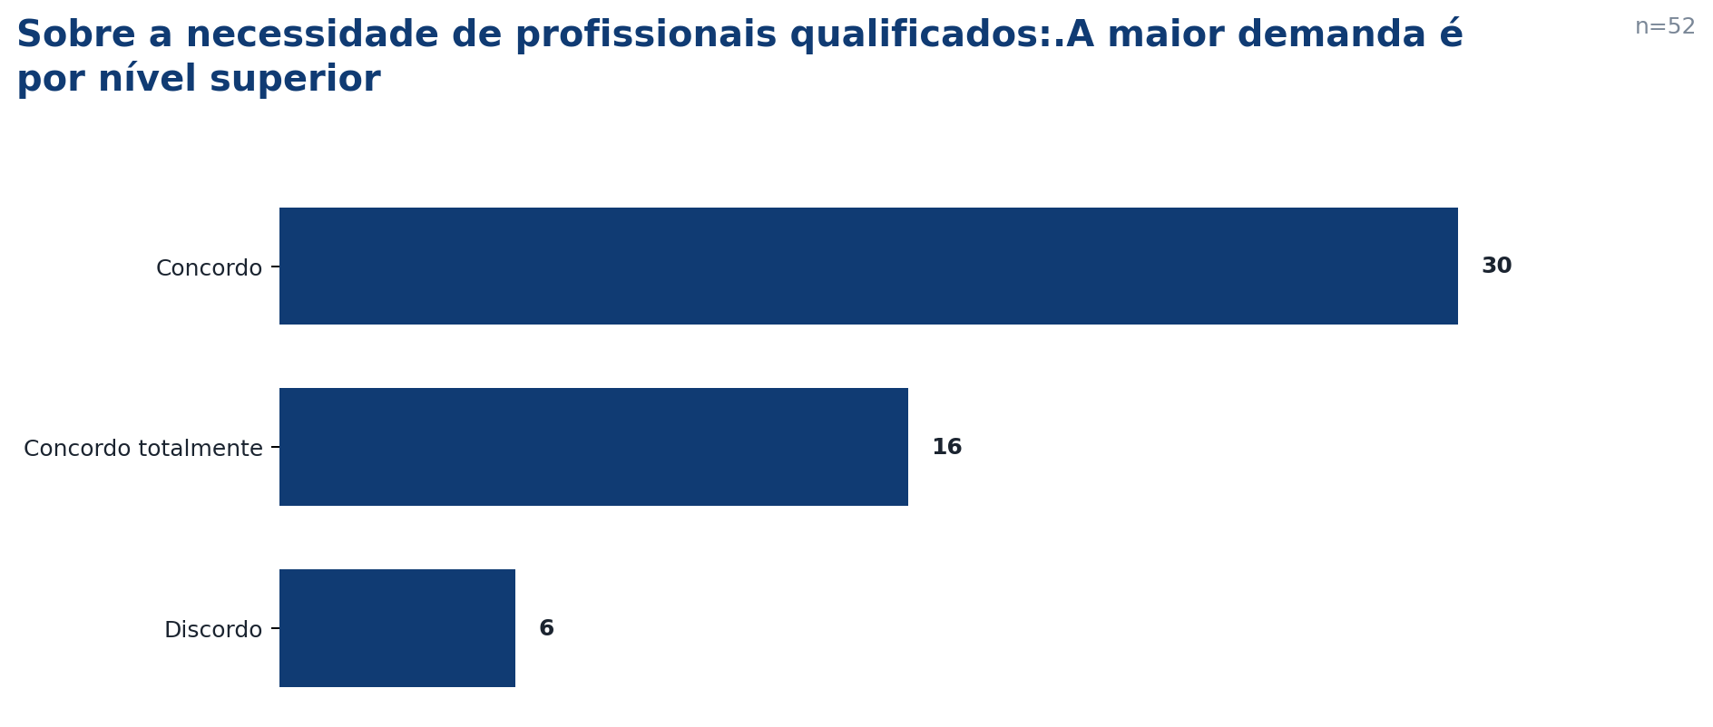
Talentos e formação
12/44
Leitura rápida: Liderança de “Concordo” (30), seguida de “Concordo totalmente” (16).
Fonte: planilha da pesquisa com associadas ACT!ON 2026

Slide 17
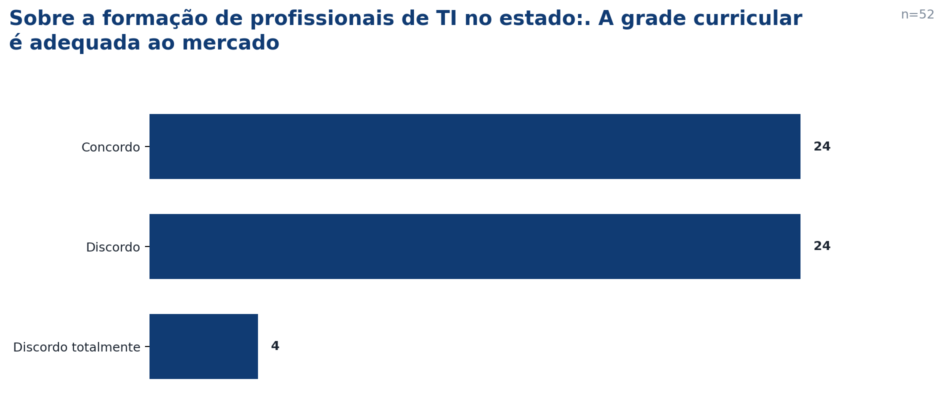
Talentos e formação
13/44
Leitura rápida: Liderança de “Concordo” (24), seguida de “Discordo” (24).
Fonte: planilha da pesquisa com associadas ACT!ON 2026

Slide 18
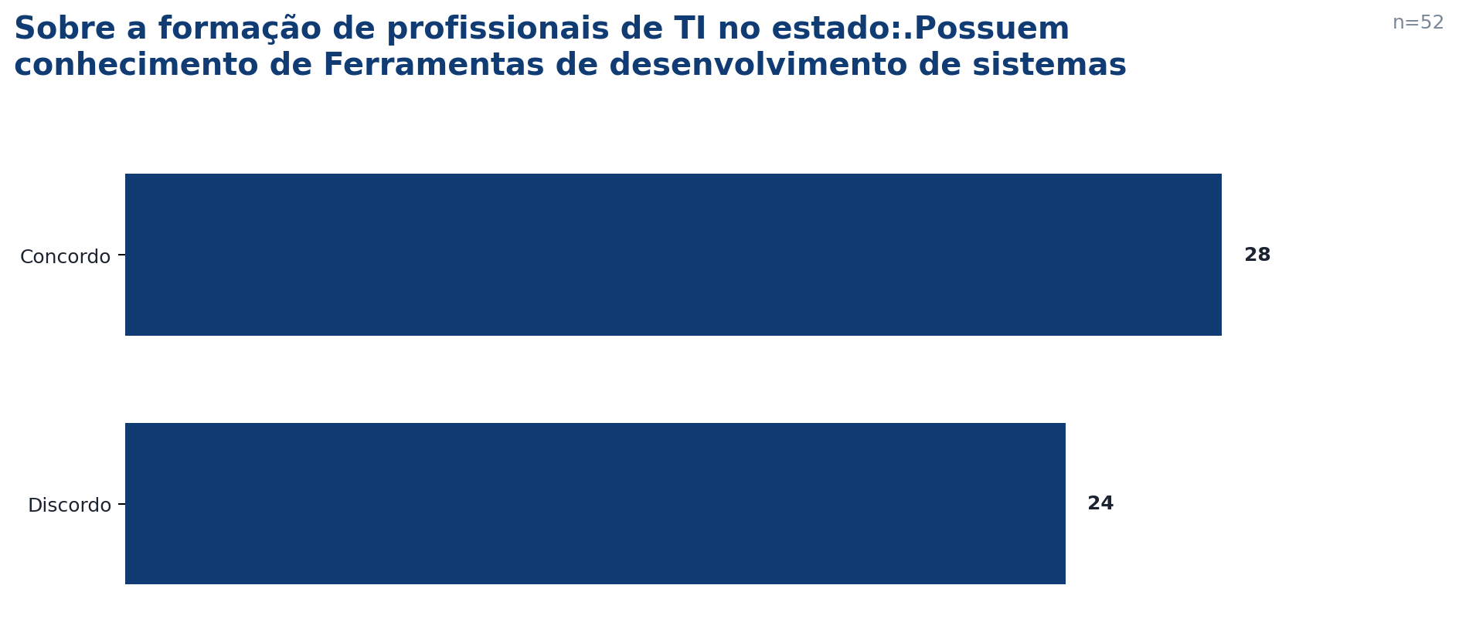
Talentos e formação
14/44
Leitura rápida: Liderança de “Concordo” (28), seguida de “Discordo” (24).
Fonte: planilha da pesquisa com associadas ACT!ON 2026

Slide 19
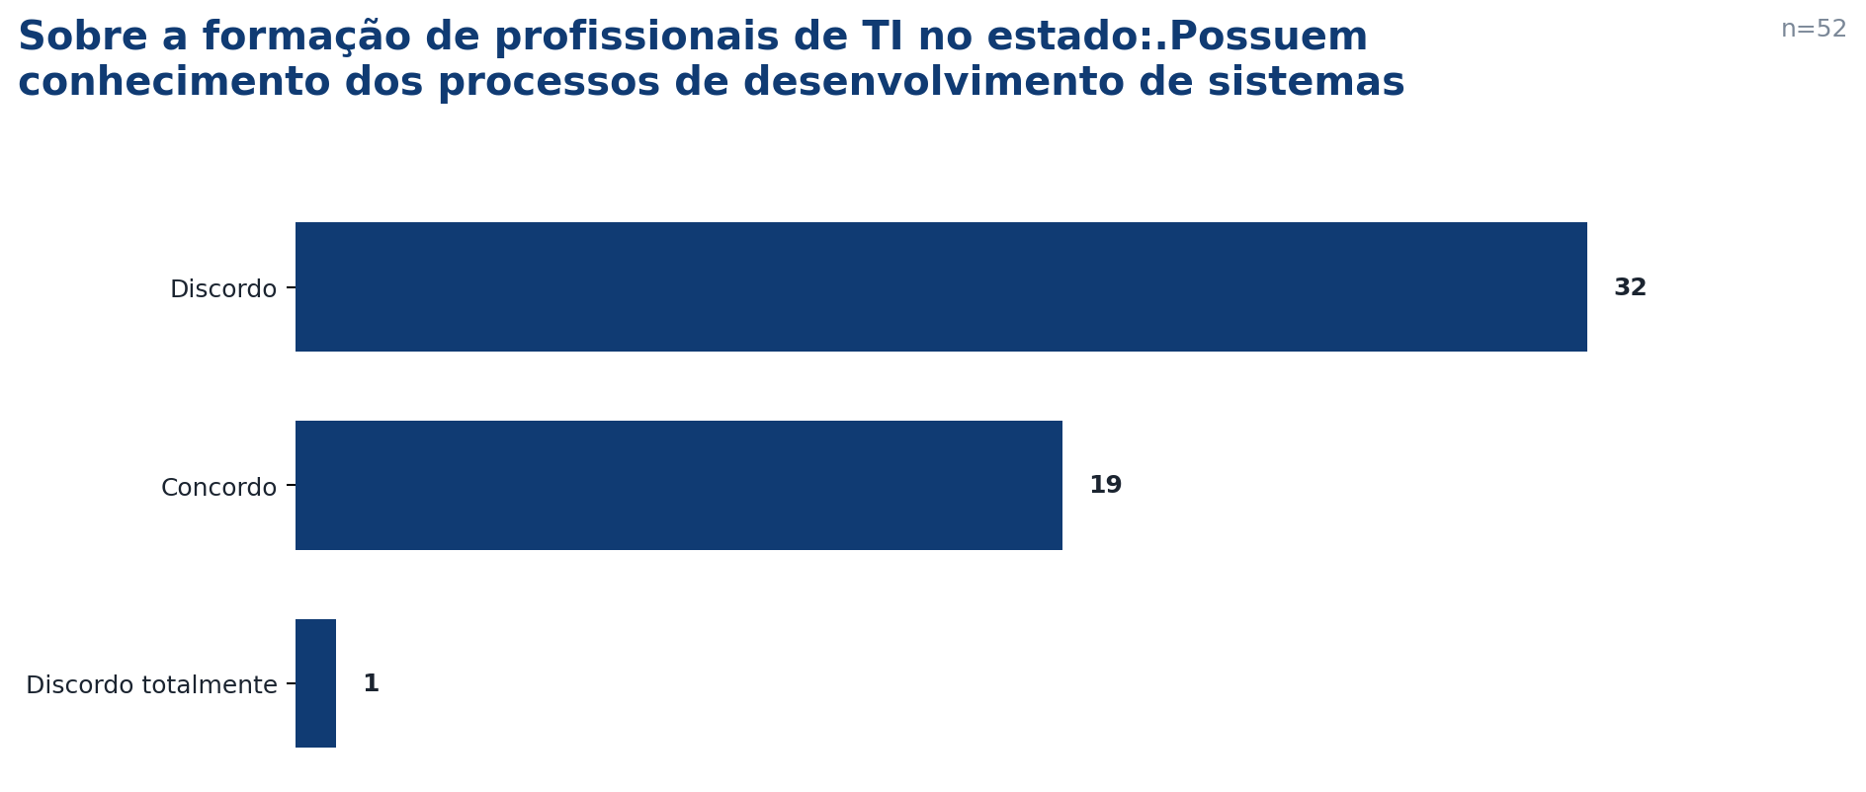
Talentos e formação
15/44
Leitura rápida: Liderança de “Discordo” (32), seguida de “Concordo” (19).
Fonte: planilha da pesquisa com associadas ACT!ON 2026

Slide 20
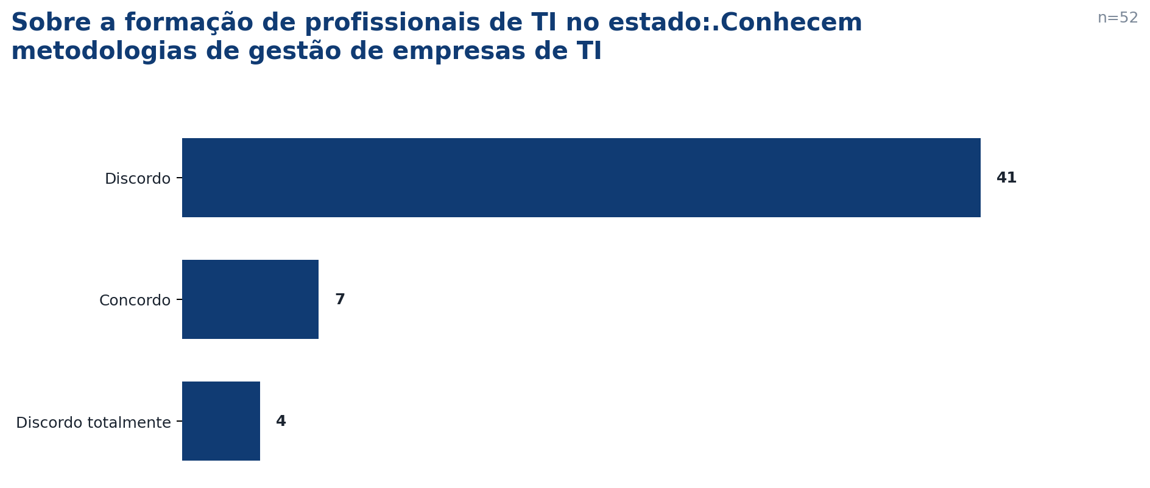
Talentos e formação
16/44
Leitura rápida: Liderança de “Discordo” (41), seguida de “Concordo” (7).
Fonte: planilha da pesquisa com associadas ACT!ON 2026

Slide 21
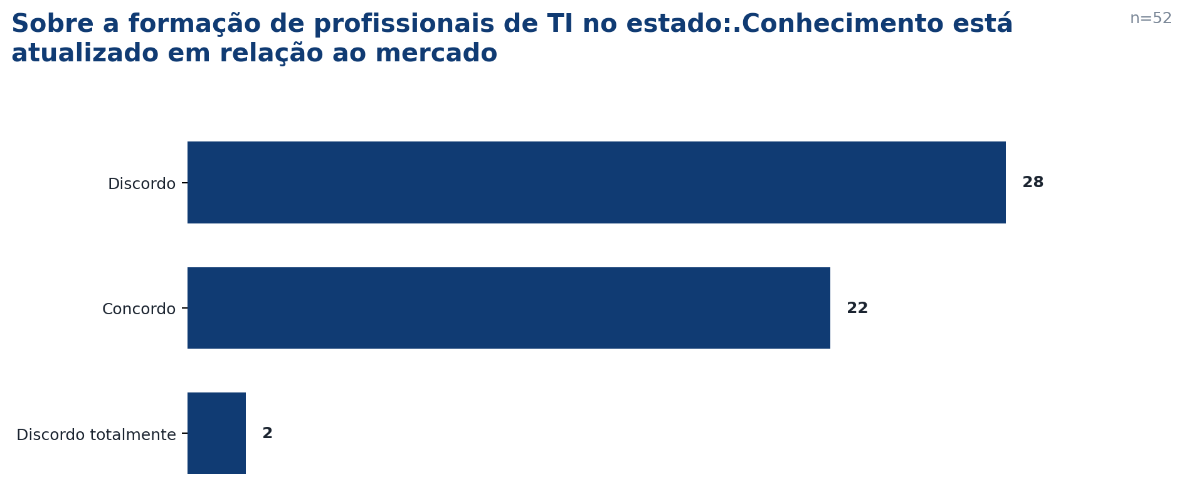
Talentos e formação
17/44
Leitura rápida: Liderança de “Discordo” (28), seguida de “Concordo” (22).
Fonte: planilha da pesquisa com associadas ACT!ON 2026

Slide 22
Eventos, feiras e networking
Questões 18–31
Interesses de participação e prioridades temáticas
As páginas a seguir apresentam o tratamento gráfico individual de cada pergunta deste bloco.

Slide 23
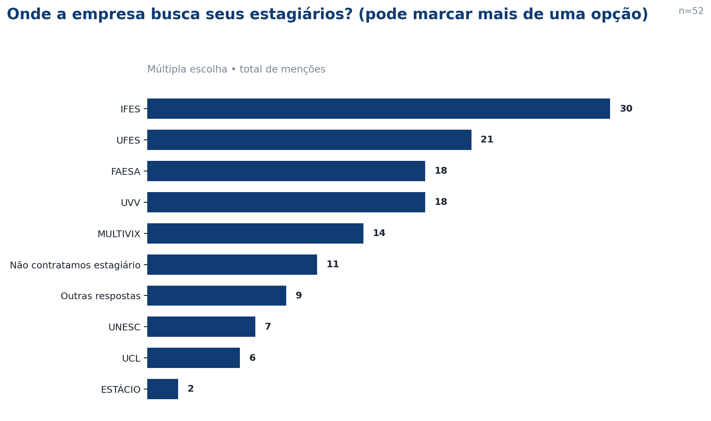
Eventos, feiras e networking
18/44
Leitura rápida: Liderança de “IFES” (30), seguida de “UFES” (21).
Fonte: planilha da pesquisa com associadas ACT!ON 2026

Slide 24
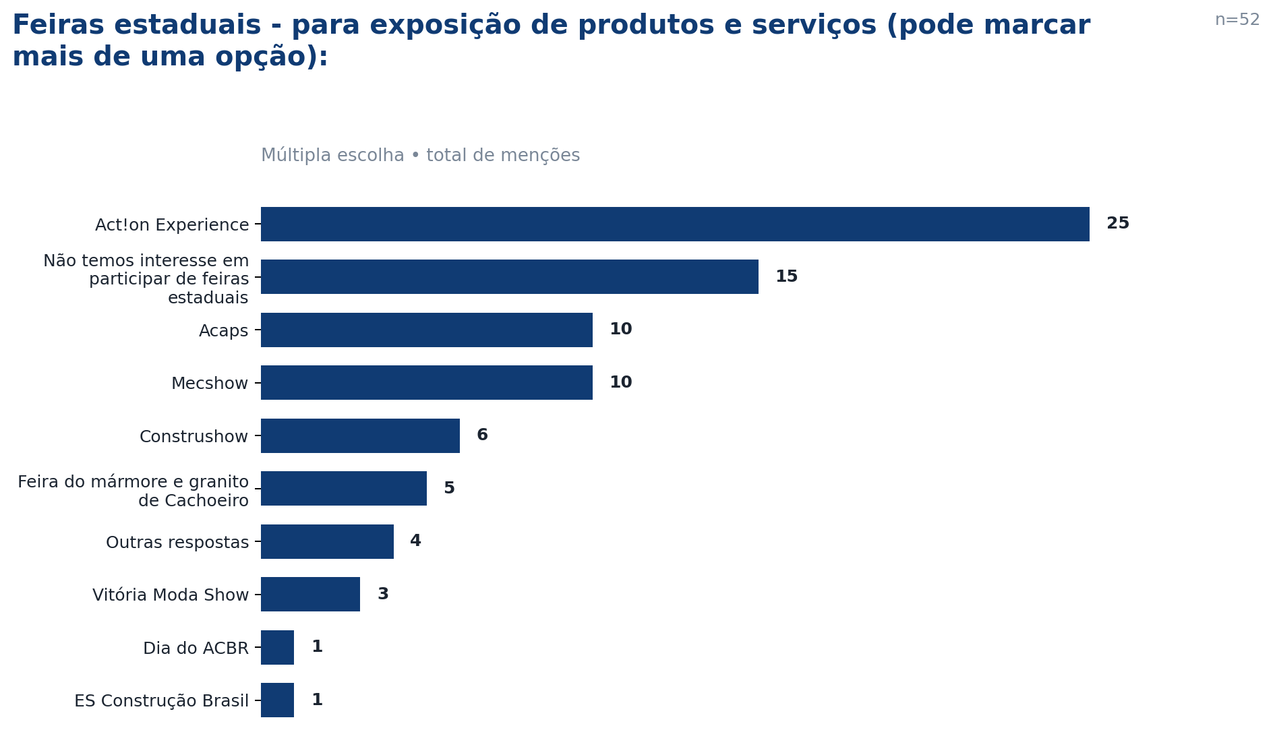
Eventos, feiras e networking
19/44
Leitura rápida: Liderança de “Act!on Experience” (25), seguida de “Não temos interesse em participar de feiras estaduais” (15).
Fonte: planilha da pesquisa com associadas ACT!ON 2026

Slide 25
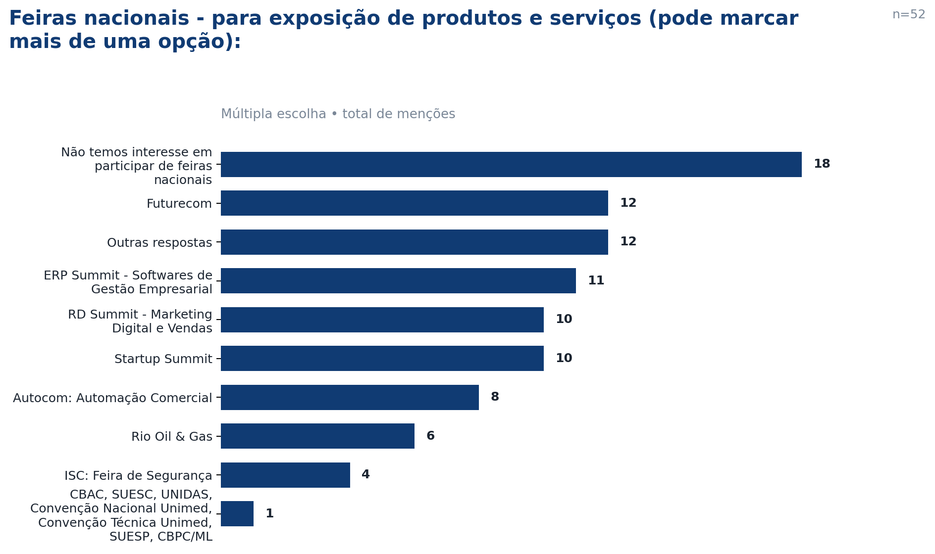
Eventos, feiras e networking
20/44
Leitura rápida: Liderança de “Não temos interesse em participar de feiras nacionais” (18), seguida de “Futurecom” (12).
Fonte: planilha da pesquisa com associadas ACT!ON 2026

Slide 26
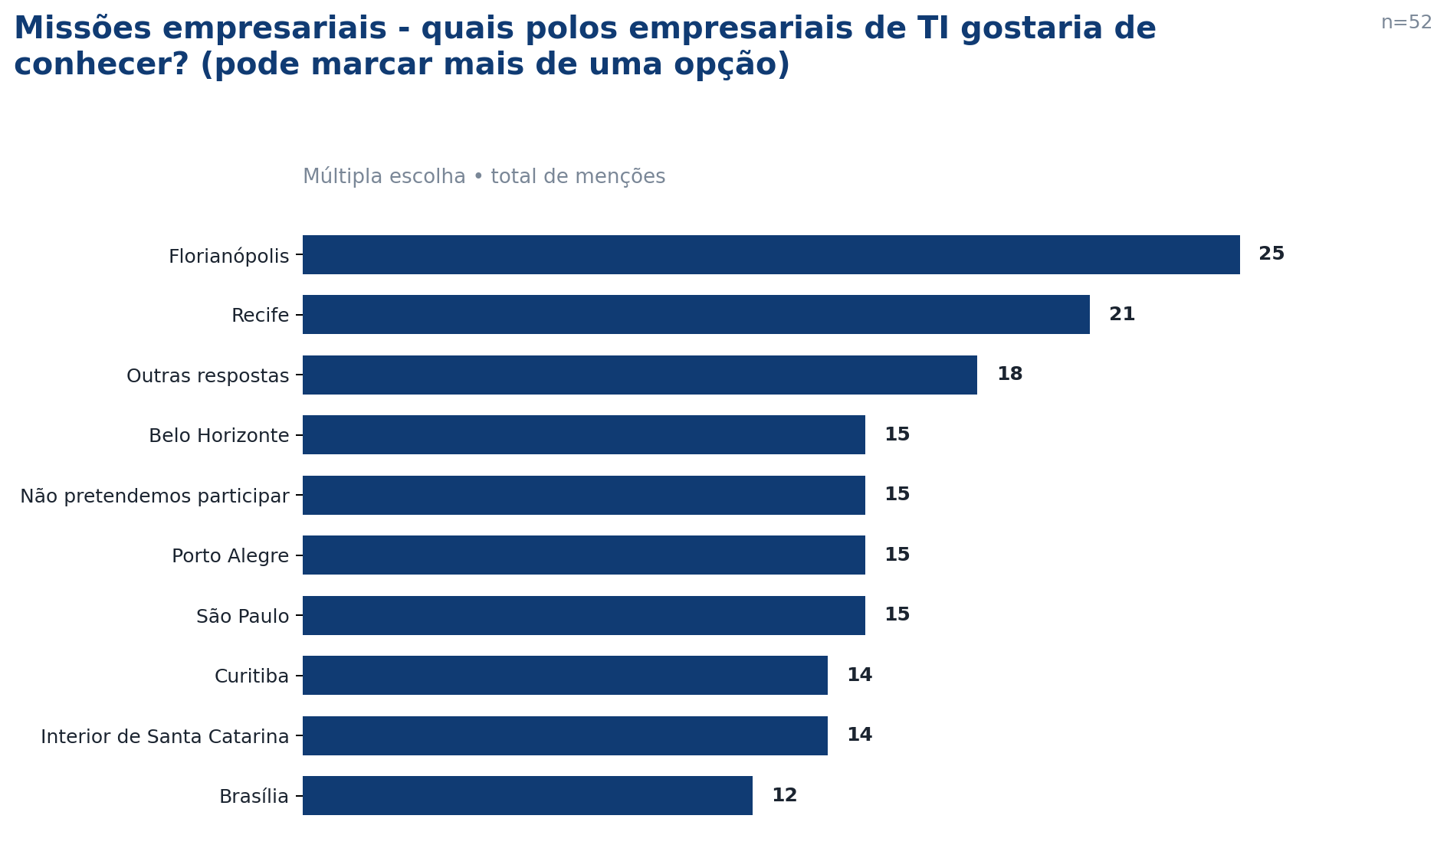
Eventos, feiras e networking
21/44
Leitura rápida: Liderança de “Florianópolis” (25), seguida de “Recife” (21).
Fonte: planilha da pesquisa com associadas ACT!ON 2026

Slide 27
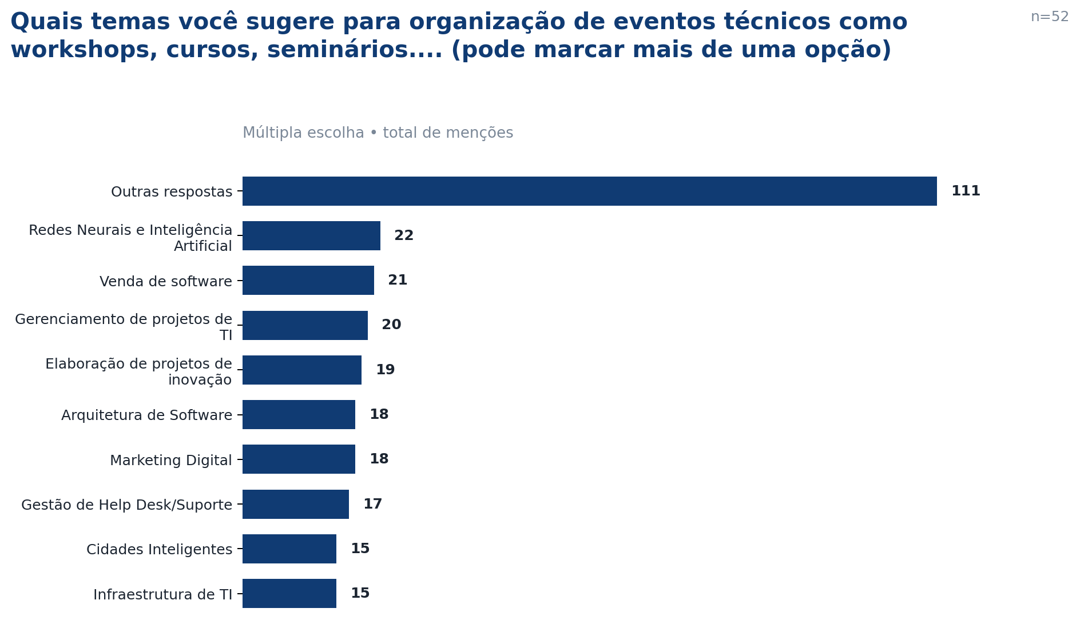
Eventos, feiras e networking
22/44
Leitura rápida: Liderança de “Outras respostas” (111), seguida de “Redes Neurais e Inteligência Artificial” (22).
Fonte: planilha da pesquisa com associadas ACT!ON 2026

Slide 28
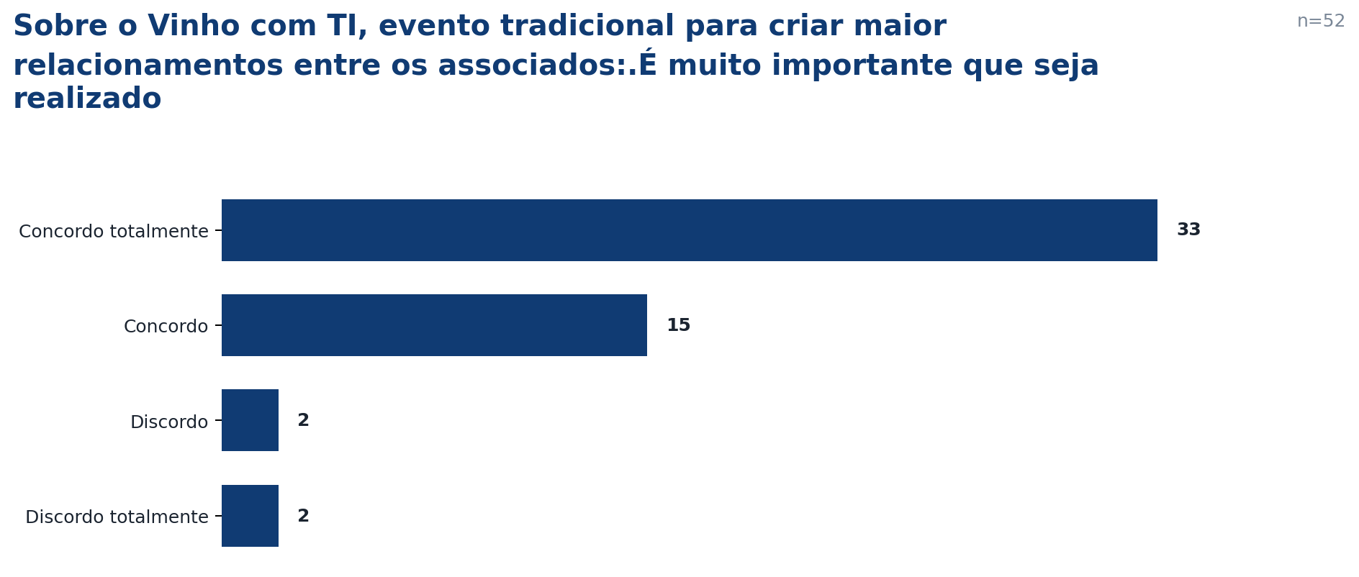
Eventos, feiras e networking
23/44
Leitura rápida: Liderança de “Concordo totalmente” (33), seguida de “Concordo” (15).
Fonte: planilha da pesquisa com associadas ACT!ON 2026

Slide 29
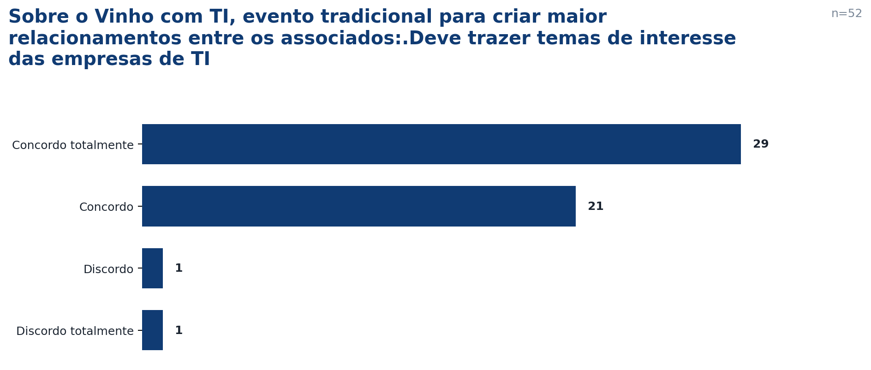
Eventos, feiras e networking
24/44
Leitura rápida: Liderança de “Concordo totalmente” (29), seguida de “Concordo” (21).
Fonte: planilha da pesquisa com associadas ACT!ON 2026

Slide 30
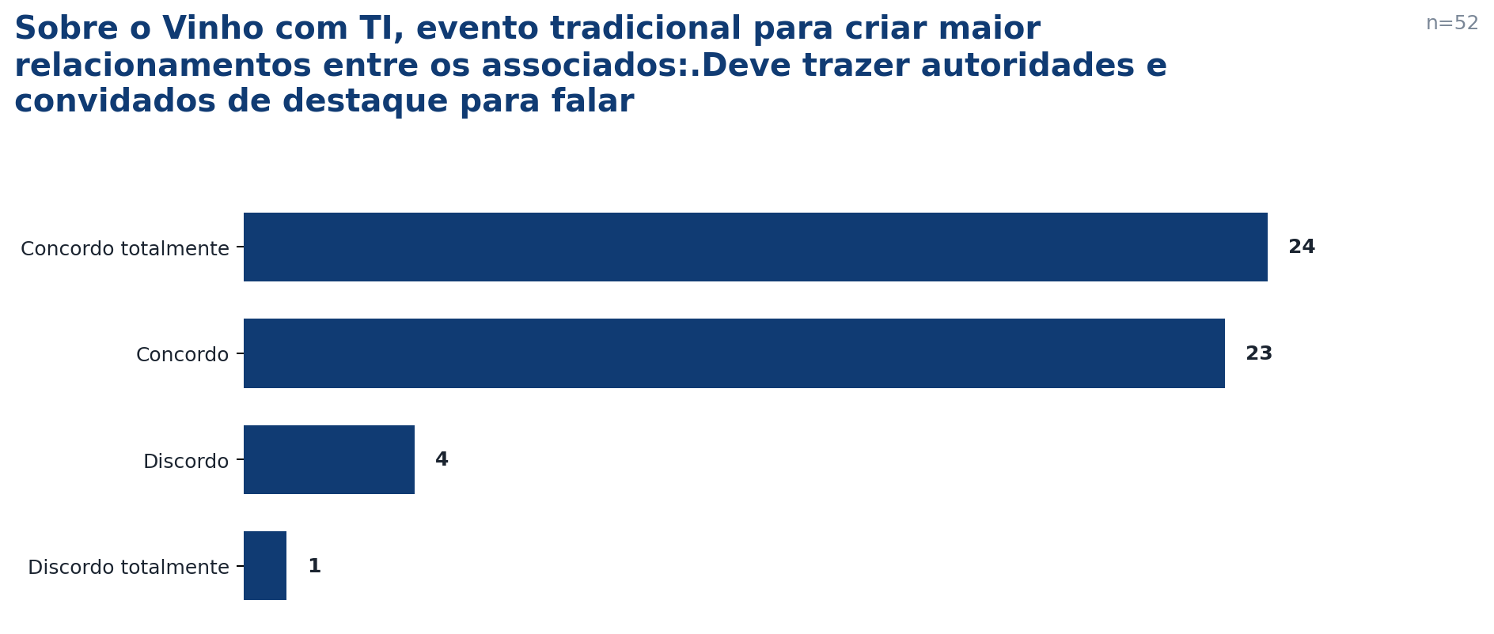
Eventos, feiras e networking
25/44
Leitura rápida: Liderança de “Concordo totalmente” (24), seguida de “Concordo” (23).
Fonte: planilha da pesquisa com associadas ACT!ON 2026

Slide 31
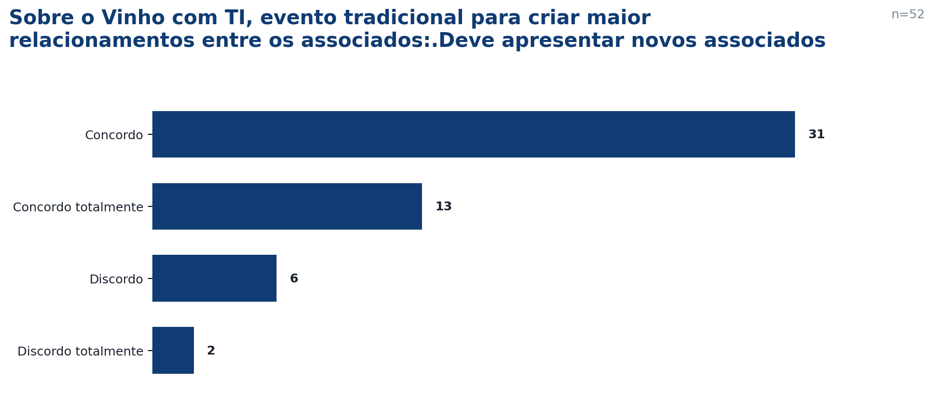
Eventos, feiras e networking
26/44
Leitura rápida: Liderança de “Concordo” (31), seguida de “Concordo totalmente” (13).
Fonte: planilha da pesquisa com associadas ACT!ON 2026

Slide 32
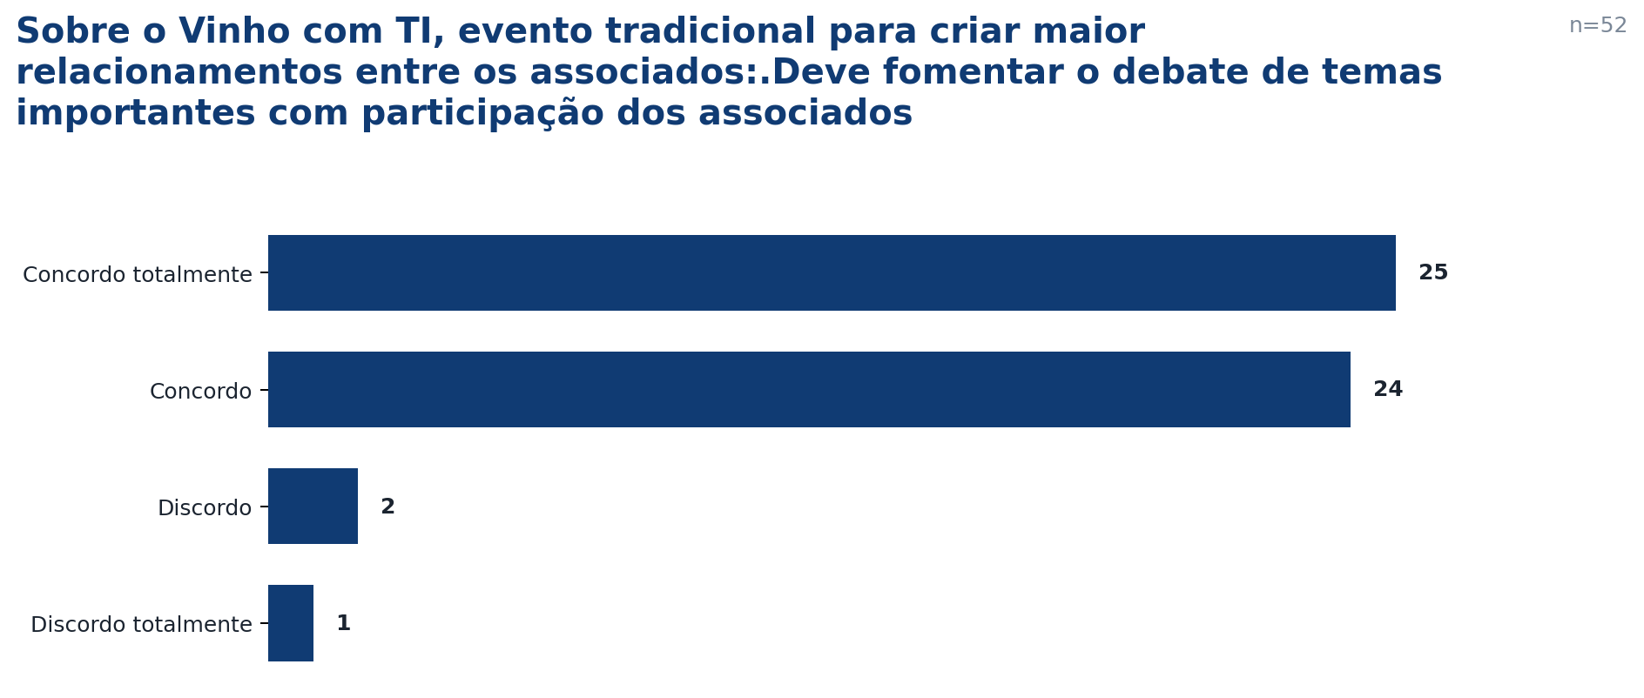
Eventos, feiras e networking
27/44
Leitura rápida: Liderança de “Concordo totalmente” (25), seguida de “Concordo” (24).
Fonte: planilha da pesquisa com associadas ACT!ON 2026

Slide 33
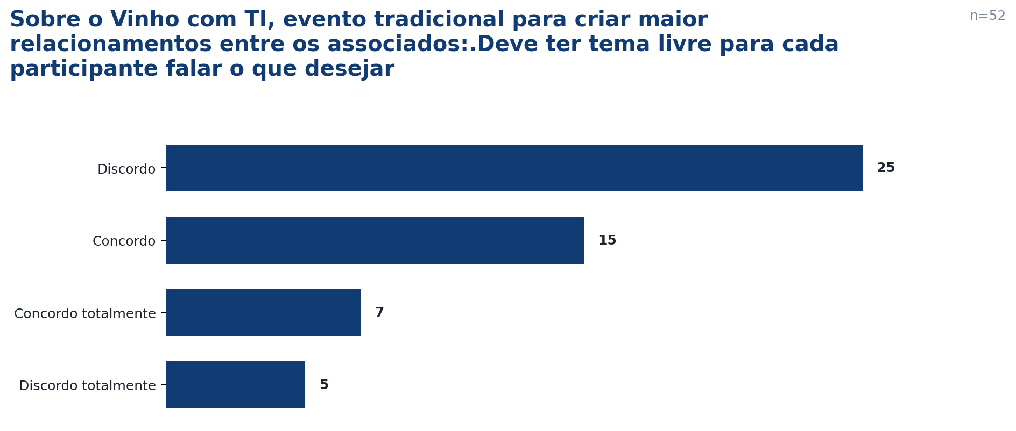
Eventos, feiras e networking
28/44
Leitura rápida: Liderança de “Discordo” (25), seguida de “Concordo” (15).
Fonte: planilha da pesquisa com associadas ACT!ON 2026

Slide 34
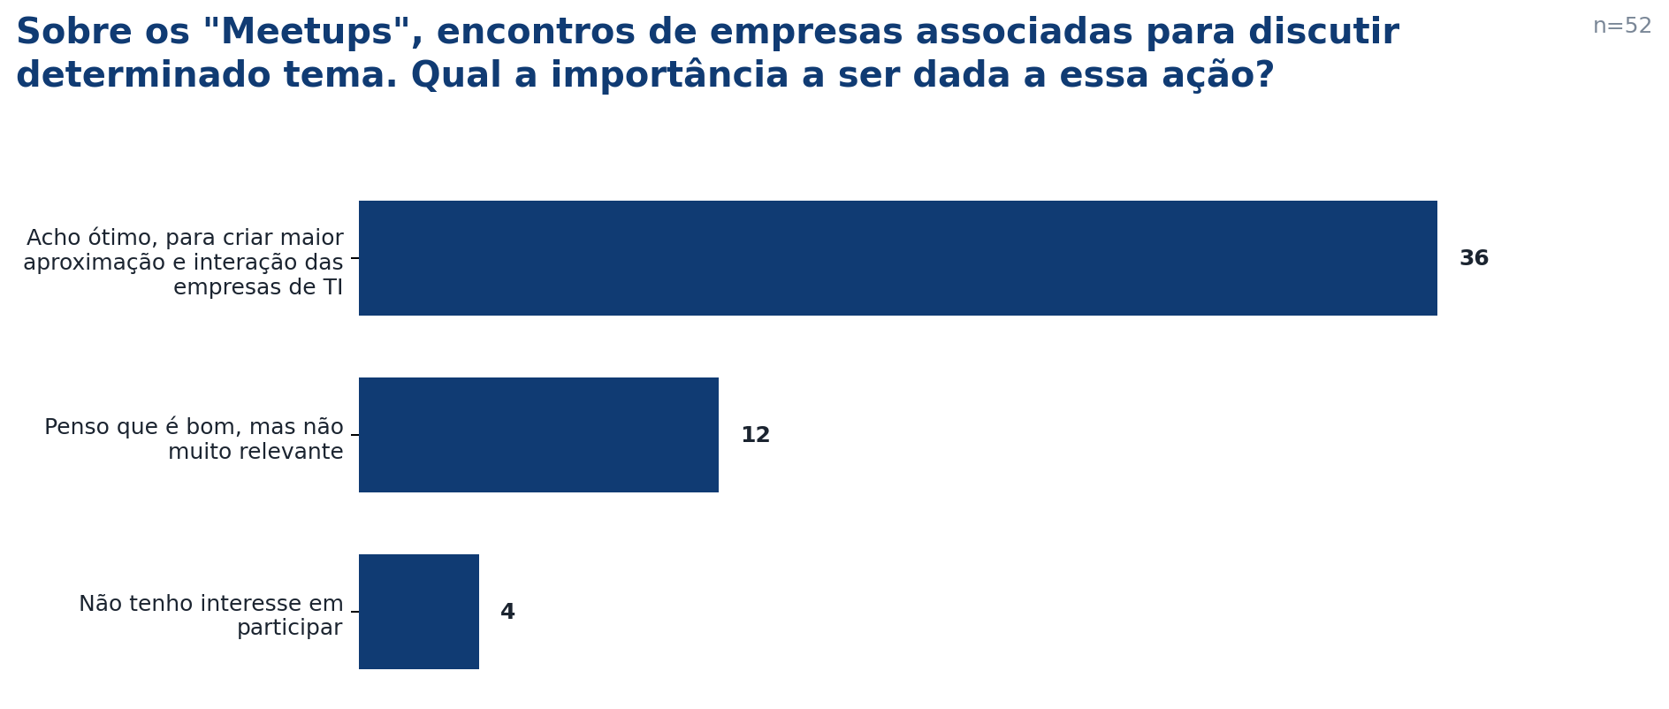
Eventos, feiras e networking
29/44
Leitura rápida: Liderança de “Acho ótimo, para criar maior aproximação e interação das empresas de TI” (36), seguida de “Penso que é bom, mas não muito relevante” (12).
Fonte: planilha da pesquisa com associadas ACT!ON 2026

Slide 35
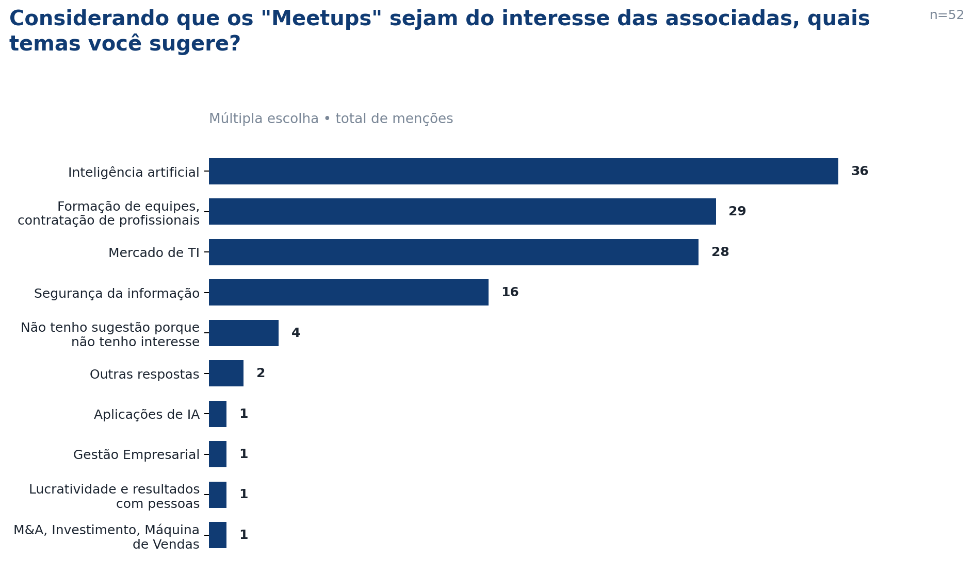
Eventos, feiras e networking
30/44
Leitura rápida: Liderança de “Inteligência artificial” (36), seguida de “Formação de equipes, contratação de profissionais” (29).
Fonte: planilha da pesquisa com associadas ACT!ON 2026

Slide 36
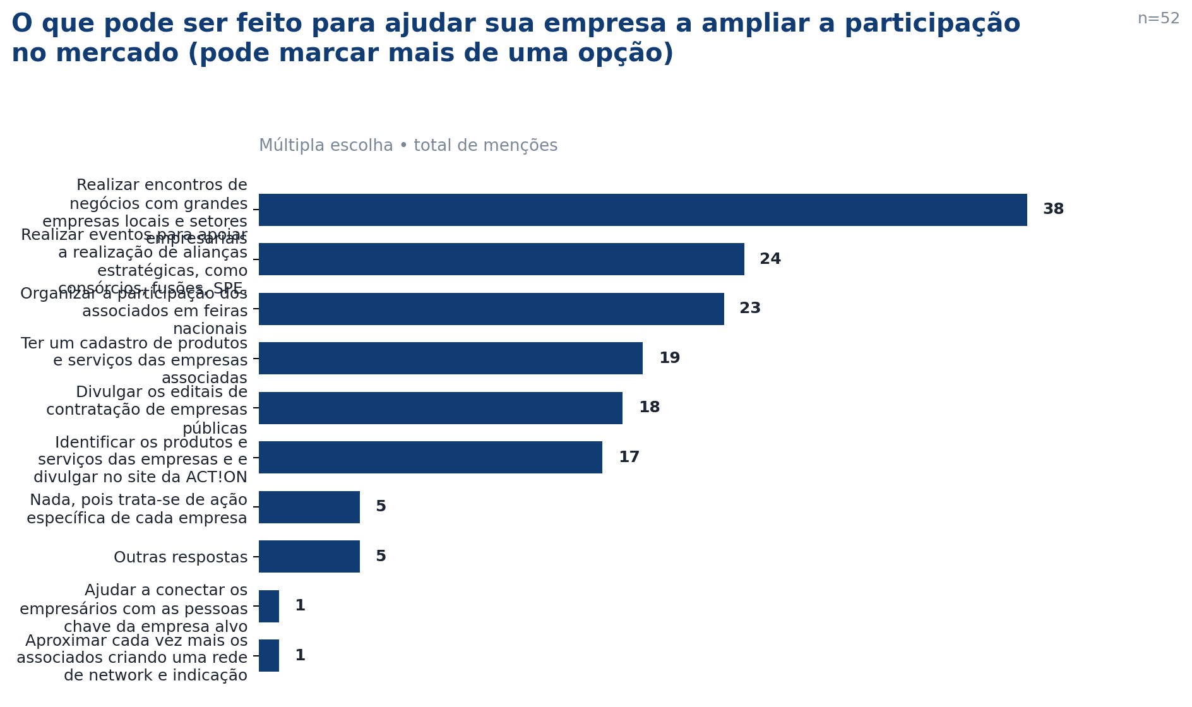
Eventos, feiras e networking
31/44
Leitura rápida: Liderança de “Realizar encontros de negócios com grandes empresas locais e setores empresariais” (38), seguida de “Realizar eventos para apoiar a realização de alianças estratégicas, como consórcios, fusões, SPE.” (24).
Fonte: planilha da pesquisa com associadas ACT!ON 2026

Slide 37
Avaliação da ACT!ON
Questões 32–39
Percepção sobre serviços, benefícios e melhoria
As páginas a seguir apresentam o tratamento gráfico individual de cada pergunta deste bloco.

Slide 38
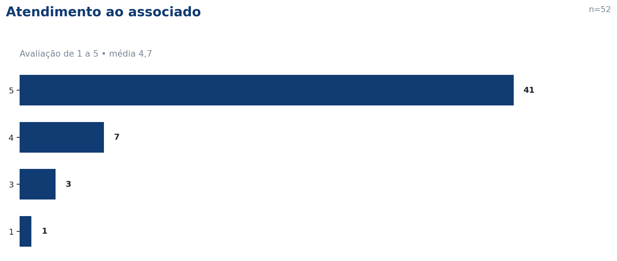
Avaliação da ACT!ON
32/44
Leitura rápida: Predomínio da nota 5 (41 respostas). Média 4.7.
Fonte: planilha da pesquisa com associadas ACT!ON 2026

Slide 39
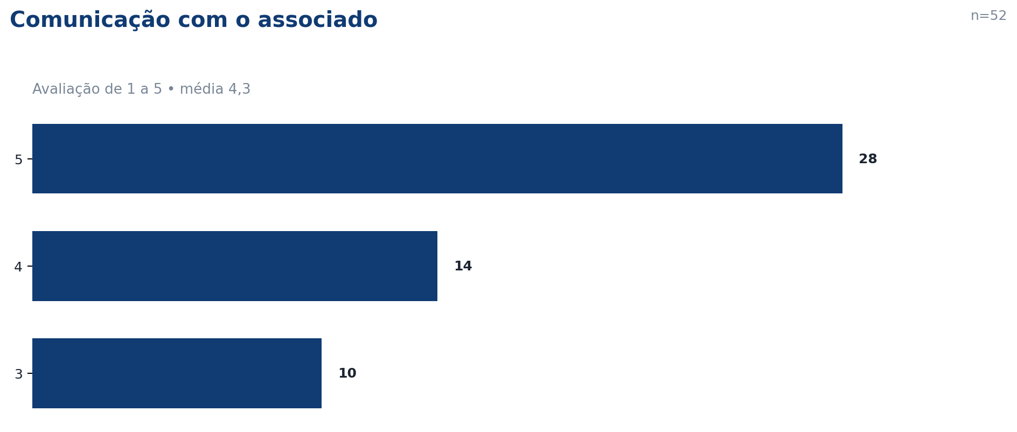
Avaliação da ACT!ON
33/44
Leitura rápida: Predomínio da nota 5 (28 respostas). Média 4.3.
Fonte: planilha da pesquisa com associadas ACT!ON 2026

Slide 40
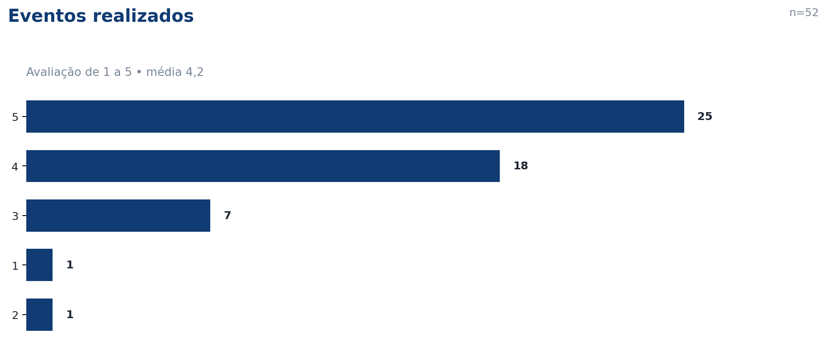
Avaliação da ACT!ON
34/44
Leitura rápida: Predomínio da nota 5 (25 respostas). Média 4.2.
Fonte: planilha da pesquisa com associadas ACT!ON 2026

Slide 41
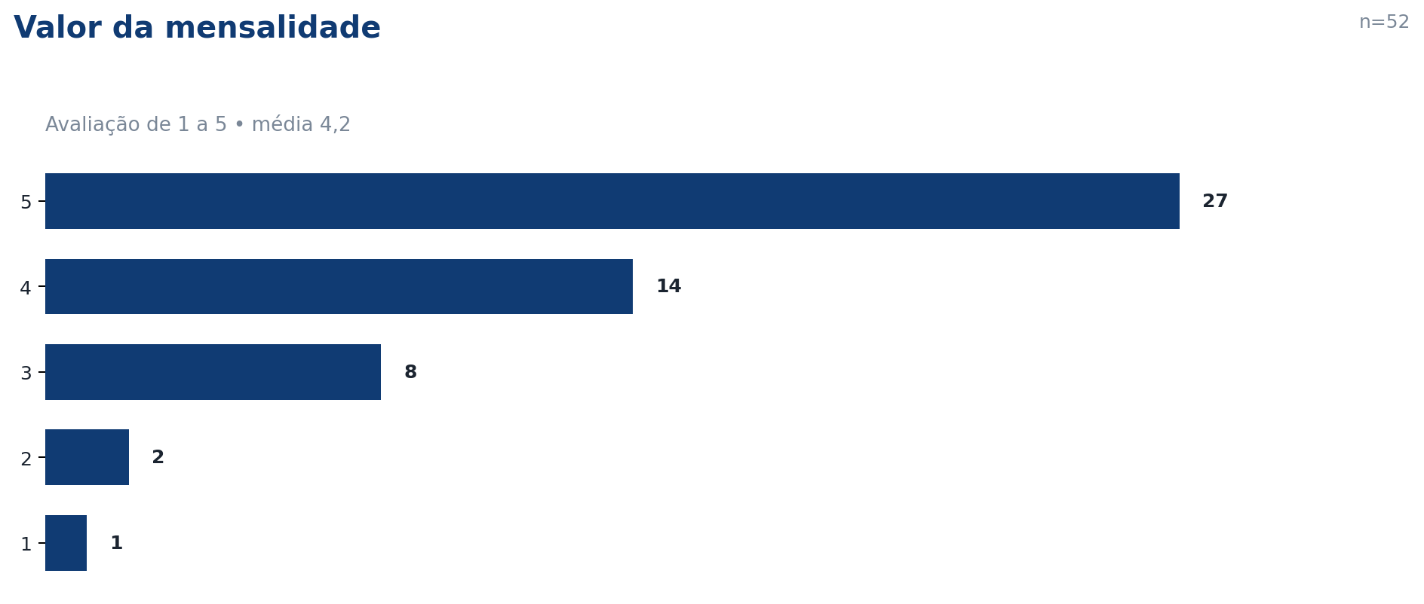
Avaliação da ACT!ON
35/44
Leitura rápida: Predomínio da nota 5 (27 respostas). Média 4.2.
Fonte: planilha da pesquisa com associadas ACT!ON 2026

Slide 42
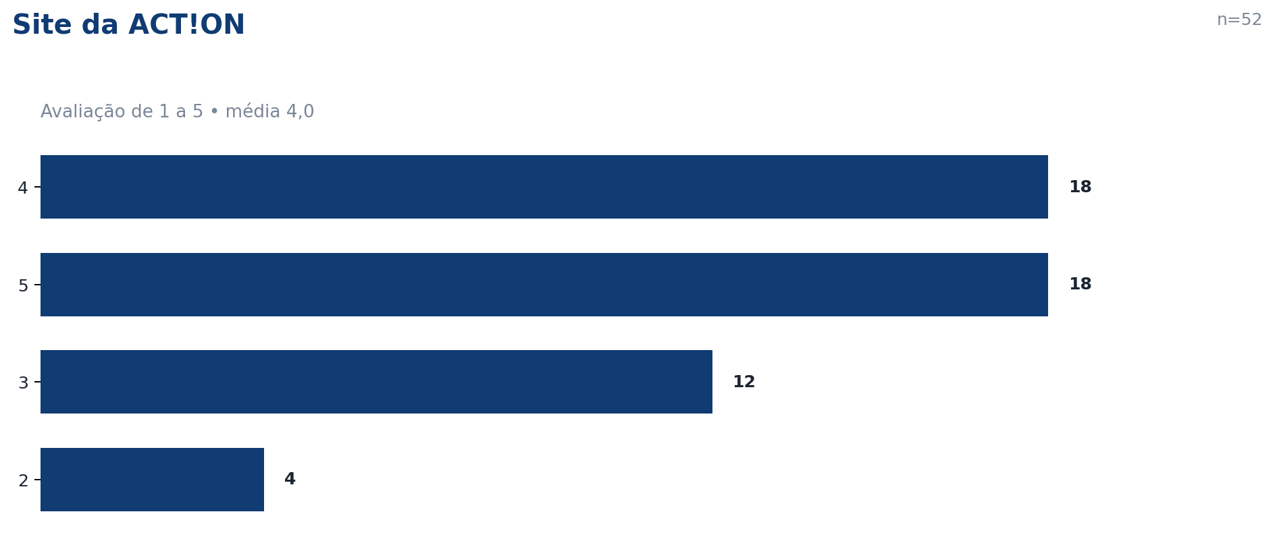
Avaliação da ACT!ON
36/44
Leitura rápida: Predomínio da nota 5 (18 respostas). Média 4.0.
Fonte: planilha da pesquisa com associadas ACT!ON 2026

Slide 43
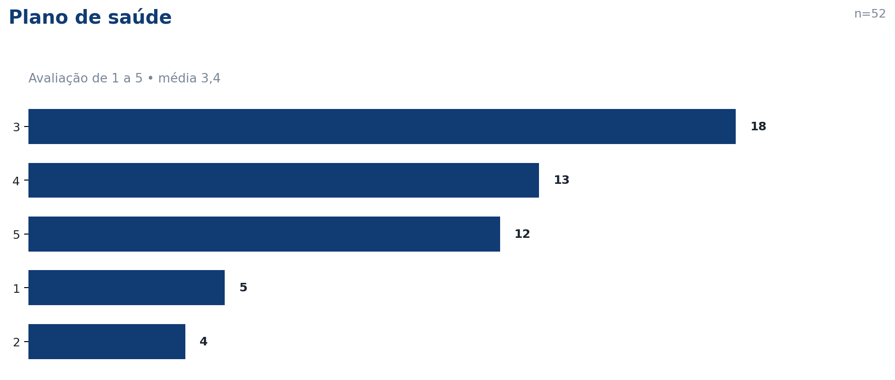
Avaliação da ACT!ON
37/44
Leitura rápida: Predomínio da nota 3 (18 respostas). Média 3.4.
Fonte: planilha da pesquisa com associadas ACT!ON 2026

Slide 44
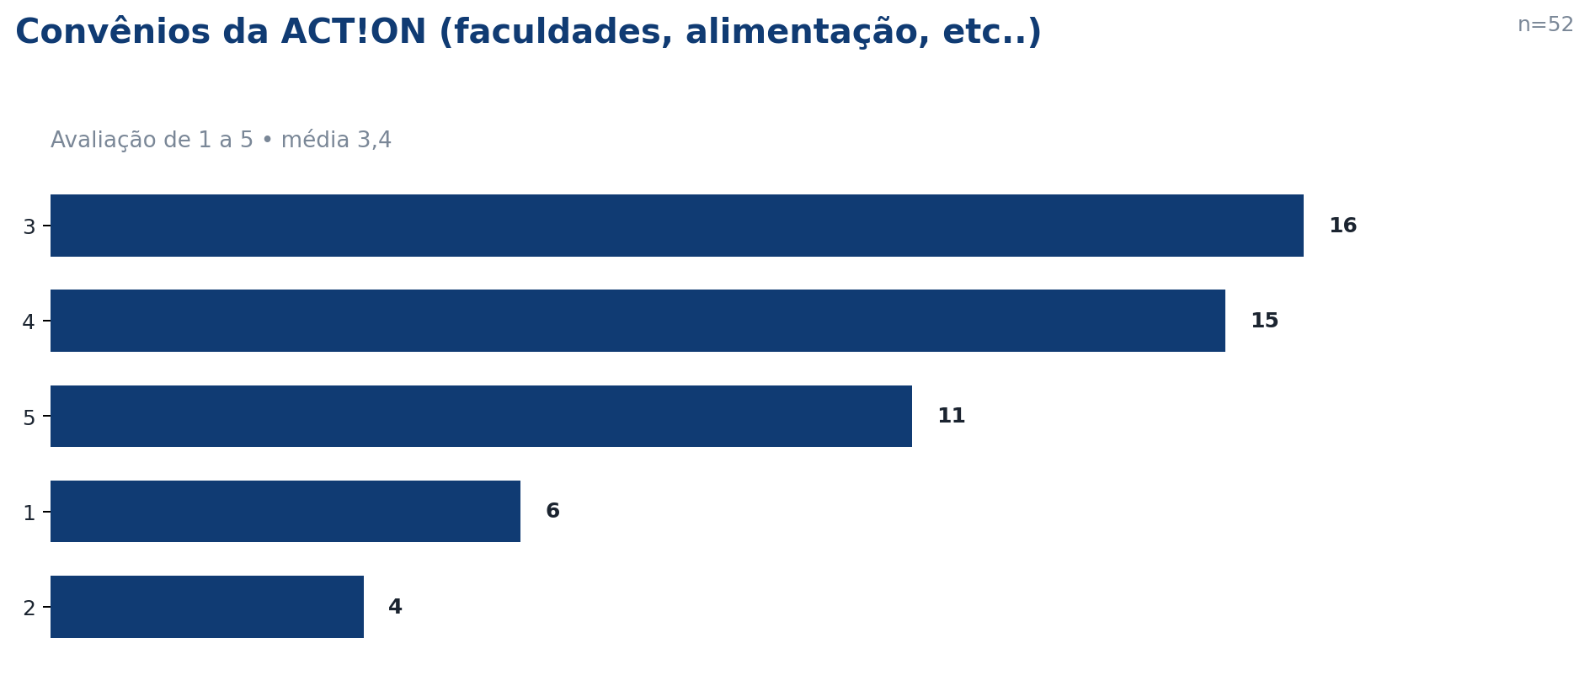
Avaliação da ACT!ON
38/44
Leitura rápida: Predomínio da nota 3 (16 respostas). Média 3.4.
Fonte: planilha da pesquisa com associadas ACT!ON 2026

Slide 45
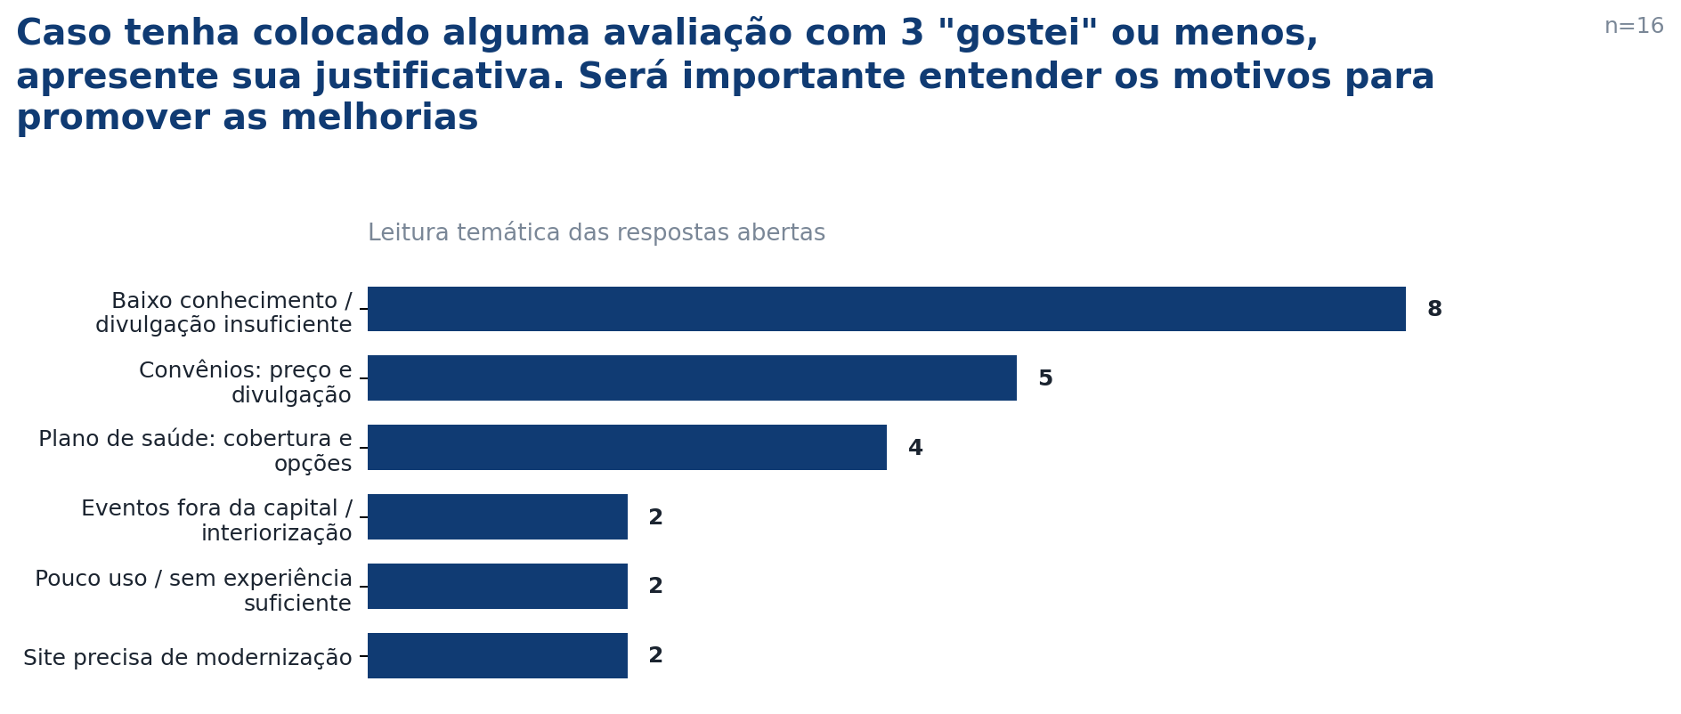
Avaliação da ACT!ON
39/44
Leitura rápida: Temas mais recorrentes: baixo conhecimento / divulgação insuficiente (8) e convênios: preço e divulgação (5).
Fonte: planilha da pesquisa com associadas ACT!ON 2026

Slide 46
Cidade da Inovação e posicionamento
Questões 40–44
Intenção, espaço físico, aluguel e recomendação
As páginas a seguir apresentam o tratamento gráfico individual de cada pergunta deste bloco.

Slide 47
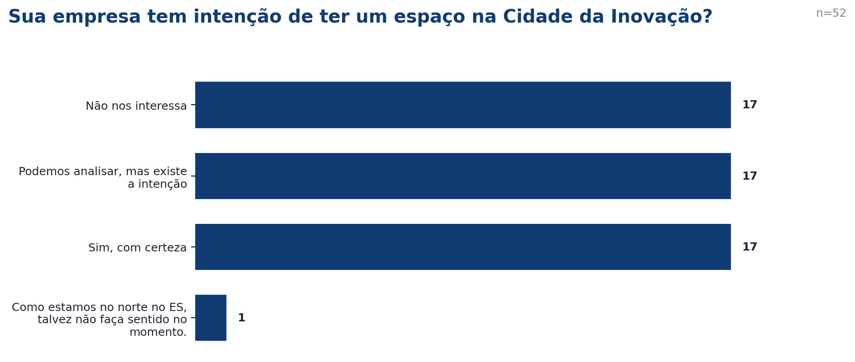
Cidade da Inovação e posicionamento
40/44
Leitura rápida: Liderança de “Não nos interessa” (17), seguida de “Podemos analisar, mas existe a intenção” (17).
Fonte: planilha da pesquisa com associadas ACT!ON 2026

Slide 48
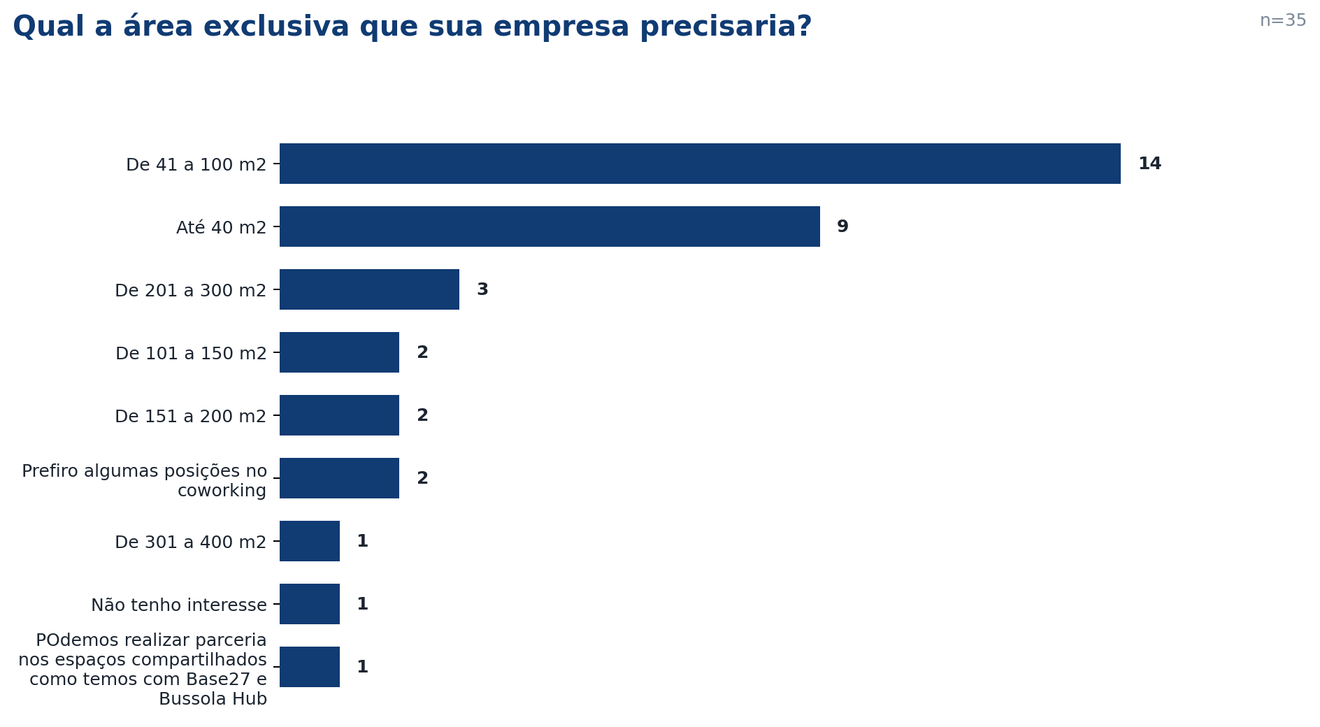
Cidade da Inovação e posicionamento
41/44
Leitura rápida: Liderança de “De 41 a 100 m2” (14), seguida de “Até 40 m2” (9).
Fonte: planilha da pesquisa com associadas ACT!ON 2026

Slide 49
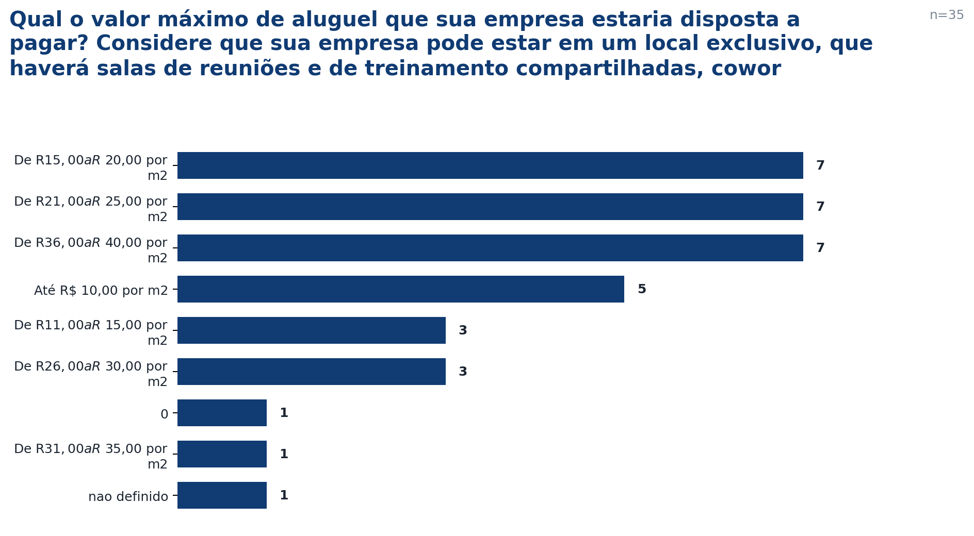
Cidade da Inovação e posicionamento
42/44
Leitura rápida: Liderança de “De R$ 15,00 a R$ 20,00 por m2” (7), seguida de “De R$ 21,00 a R$ 25,00 por m2” (7).
Fonte: planilha da pesquisa com associadas ACT!ON 2026

Slide 50
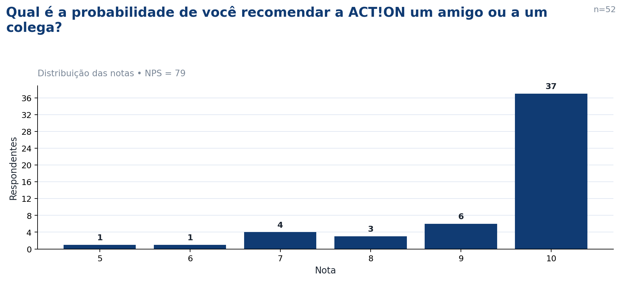
Cidade da Inovação e posicionamento
43/44
Leitura rápida: Nota mais frequente: 10 (37 respostas). NPS = 79.
Fonte: planilha da pesquisa com associadas ACT!ON 2026

Slide 51
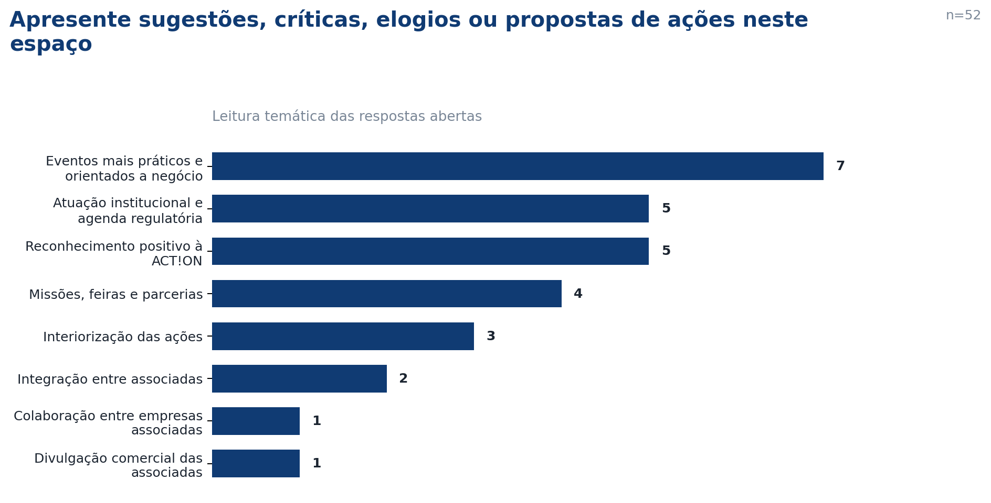
Cidade da Inovação e posicionamento
44/44
Leitura rápida: Temas mais recorrentes: eventos mais práticos e orientados a negócio (7) e atuação institucional e agenda regulatória (5).
Fonte: planilha da pesquisa com associadas ACT!ON 2026

Slide 52
Encerramento
O deck reúne todas as questões tratadas graficamente para uso em reunião, conselho ou discussão executiva.
52 slides
prontos para apresentação
Se quiser, no próximo passo eu também posso entregar uma versão mais enxuta, apenas com os principais insights e recomendações prioritárias.
Fonte: planilha da pesquisa com associadas ACT!ON 2026

